Slide 1

CONTPAQi® Comercial Premium 4.2.0

Slide 2
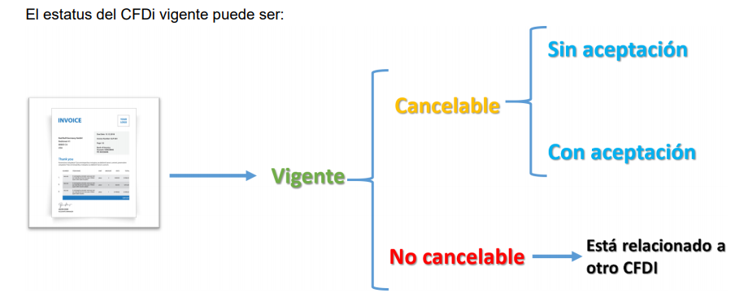
Estatus del CFDI Vigente

Slide 3
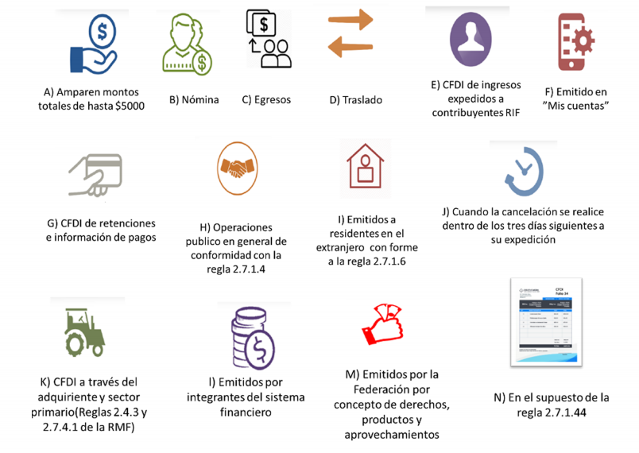
Estatus - Cancelable sin aceptación

Slide 4
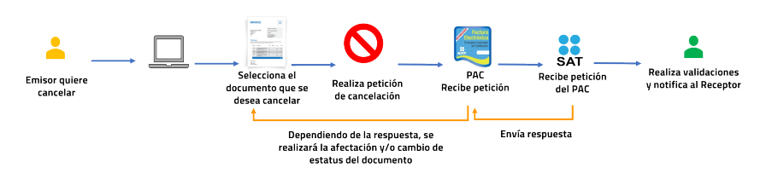
Estatus - Cancelable con aceptación

Slide 5
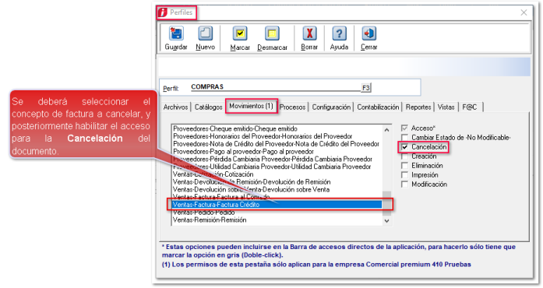
Configuración en Comercial 4.2.0

Slide 6
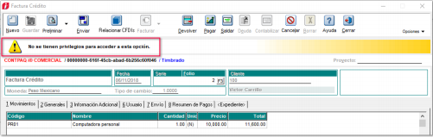
Configuración en Comercial 4.2.0

Slide 7
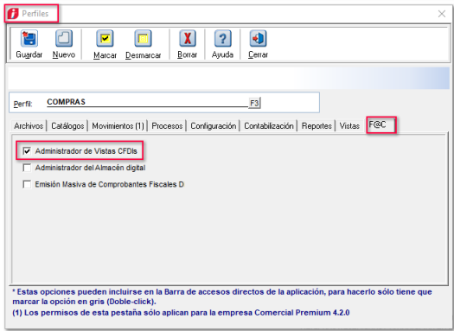
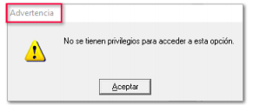
Configuración en Comercial 4.2.0

Slide 8
CONTPAQi® Comercial Premium 4.2.0
Emisor

Slide 9
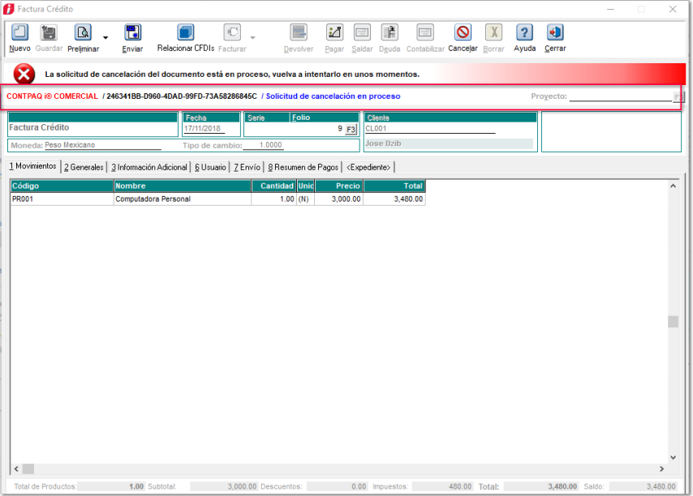
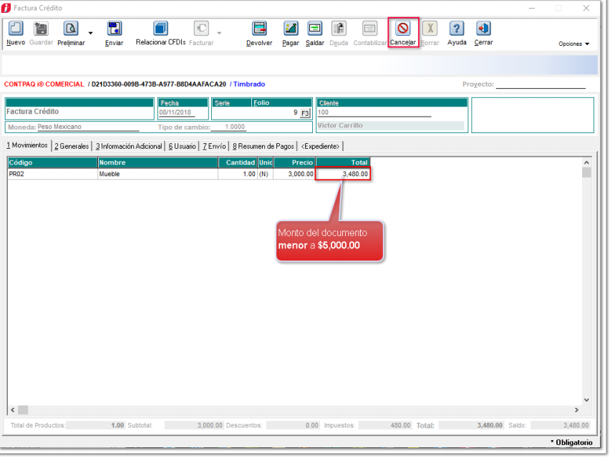
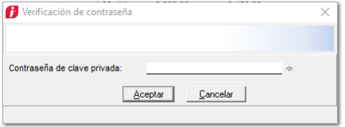
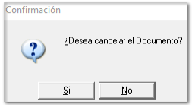
Cancelación directa o sin aceptación

Slide 10
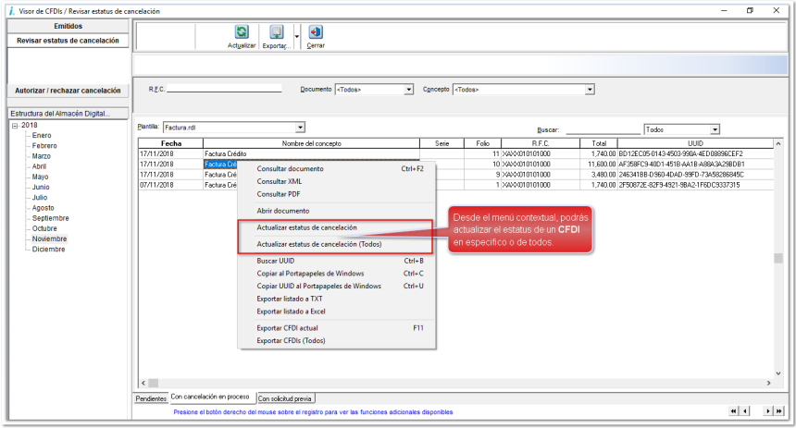
Cancelación directa o sin aceptación

Slide 11
Cancelación directa o sin aceptación
Pendientes | Con cancelación en proceso | Con solicitud previa
Muestra lo documentos que están pendientes de respuesta por parte del receptor. | Muestra los documentos que son cancelables sin aceptación pero que todavía el SAT no ha enviado respuesta. | Muestra los documentos de los que se solicitó cancelación ya en una ocasión y que fue rechazada y se envió de nuevo una solicitud de cancelación.

Slide 12
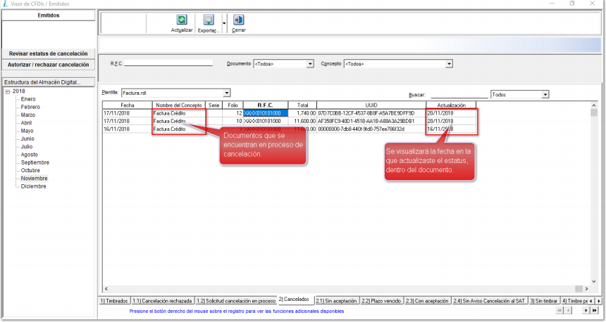
Cancelación directa o sin aceptación

Slide 13
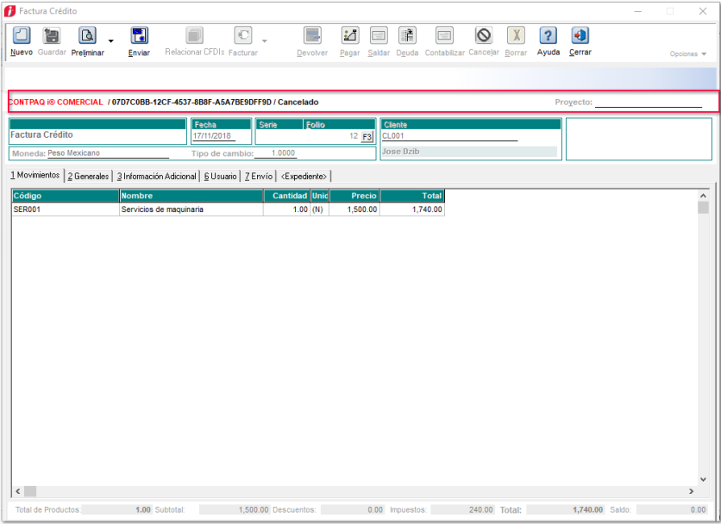
Cancelación directa o sin aceptación

Slide 14
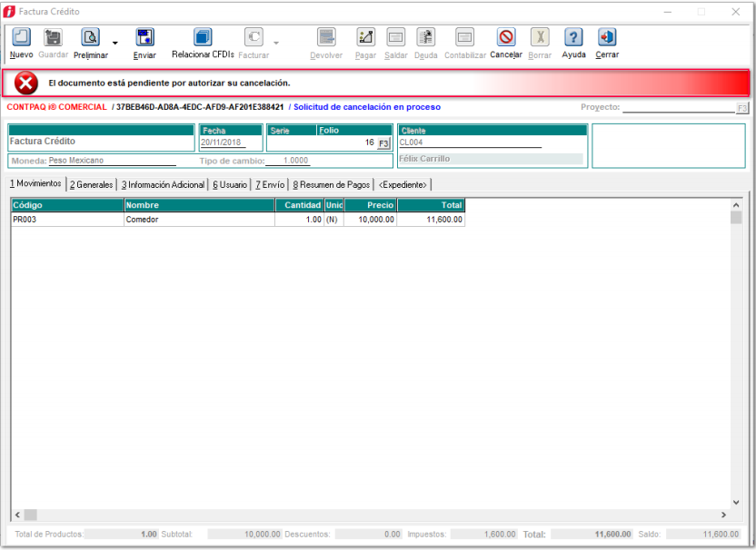
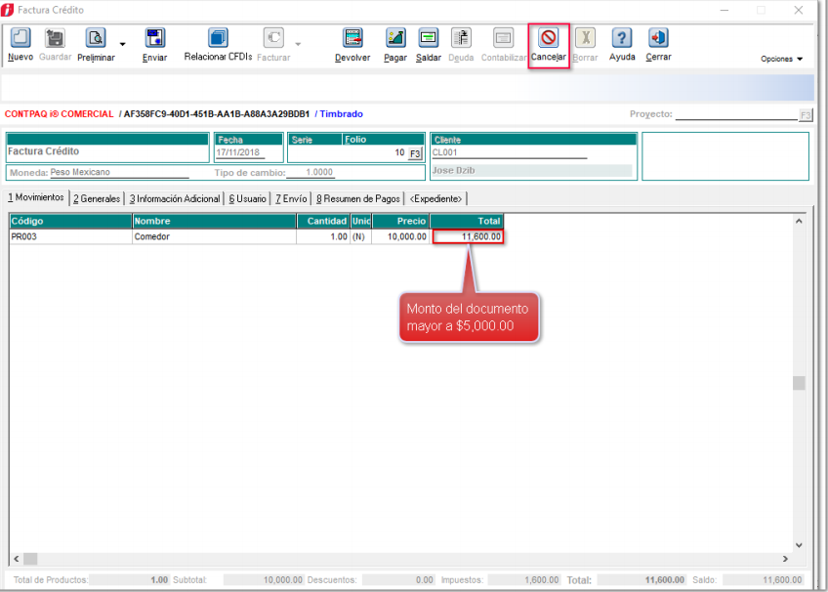
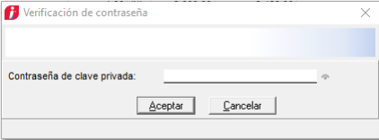
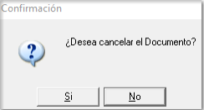
Cancelación con aceptación

Slide 15
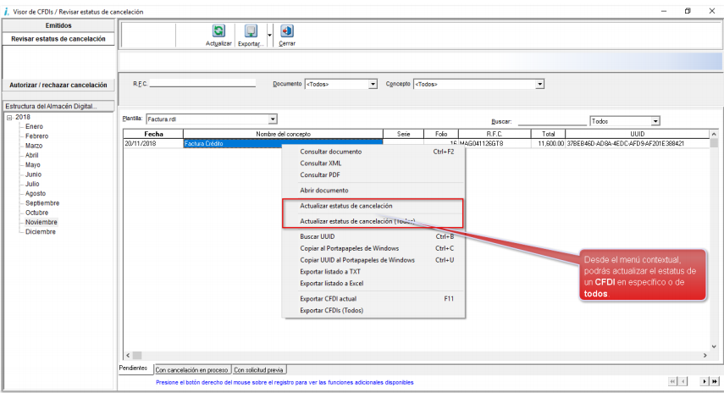
Cancelación con aceptación

Slide 16
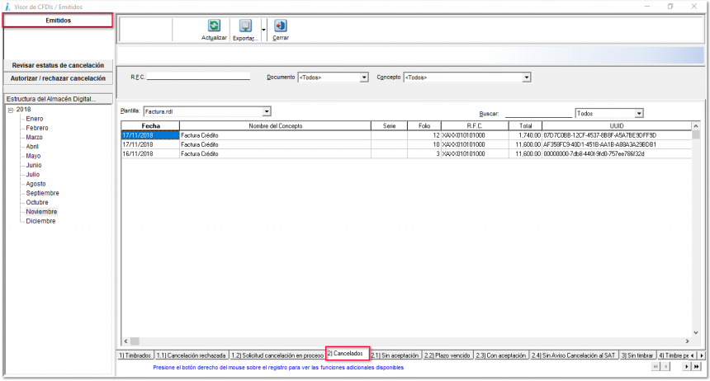
Cancelación con aceptación

Slide 17
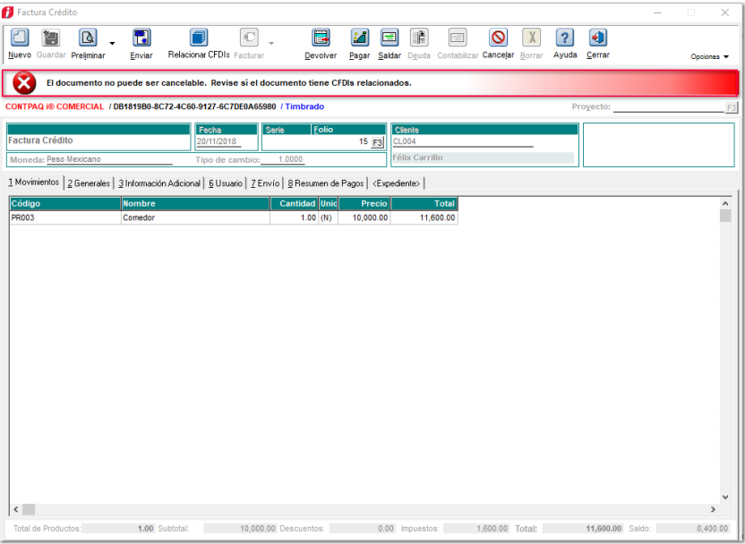
Documento no cancelable
Un CFDI tiene el estatus No cancelable cuando se encuentre relacionado con uno o más CFDIs. Por lo que al intentar cancelarlo, enviará el siguiente mensaje:
Para poder cancelarlo, será necesario que primero canceles el CFDI con el que se encuentra relacionado.

Slide 18
CONTPAQi® Comercial Premium 4.2.0
Receptor

Slide 19
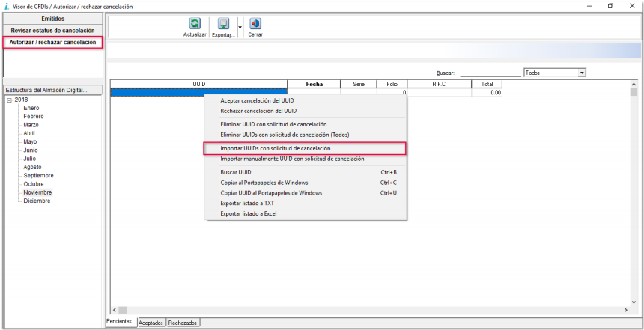
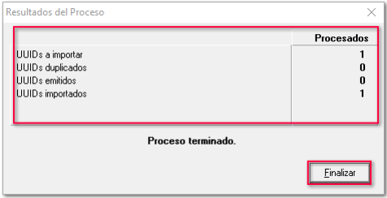
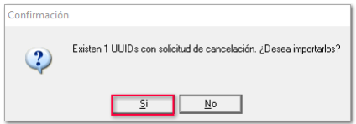
Cancelación con aceptación

Slide 20
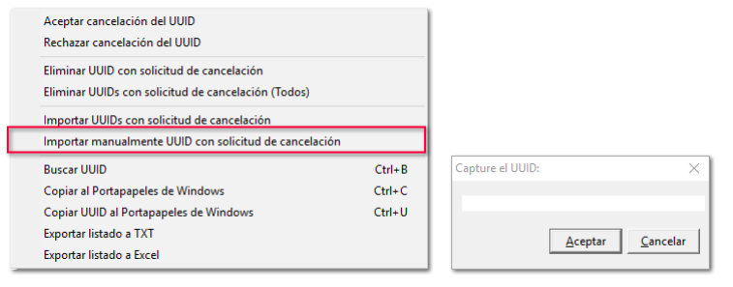
Cancelación con aceptación
Importar manualmente UUID con solicitud de cancelación.

Slide 21
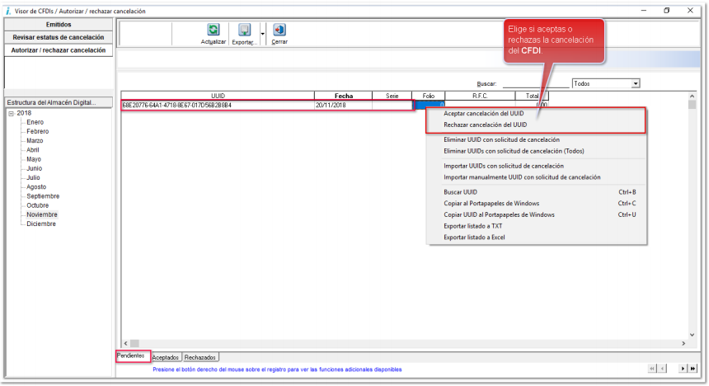
Cancelación con aceptación

Slide 22
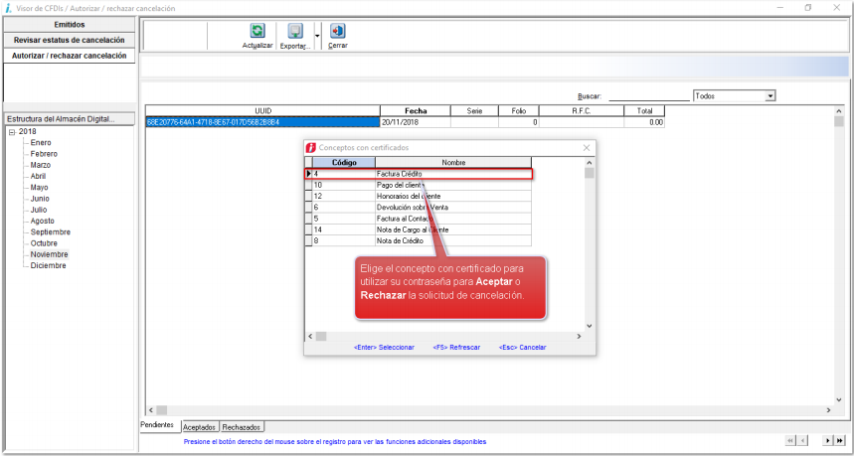
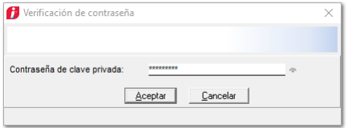
Cancelación con aceptación

Slide 23
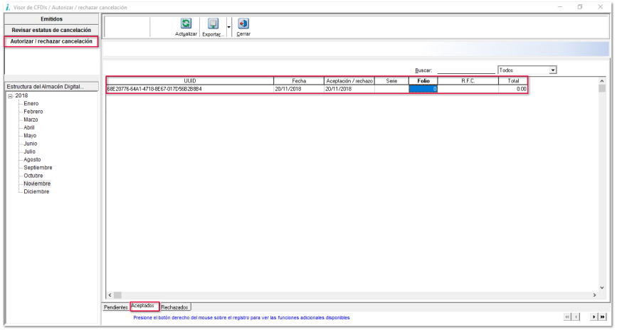
Cancelación con aceptación

Slide 24

Irvin Peralta
Gerente de Soporte
+52 331863 4954 | irvin@iintegra.mx
¡Llámanos!
Estamos a
tus ordenes
Elizabeth Sierra
Analista de Software
+52 333969 2031 | elizabeth@iintegra.mx
Fernando González
Analista de Software
+52 333809 6008 | fernando.gonzalez@iintegra.mx

